Slide 1





常州市新北区薛家中心小学
Changzhoushi Xinbeiqu Xuejia Center School
  凝心聚智谱新篇，
  综合融通提内涵
  ——第四轮薛家中心小学三年主动发展规划总结

Slide 2
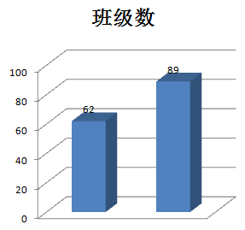
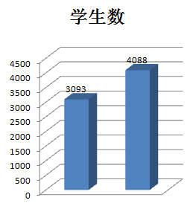
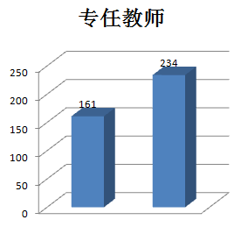
常州市新北区薛家中心小学
Changzhoushi Xinbeiqu Xuejia Center School
建校时间：1914年 办学理念：至善求真，适性扬才。
2015年8月到2018年8月教师、班级、学生数变化。

Slide 3
常州市新北区薛家中心小学
Changzhoushi Xinbeiqu Xuejia Center School
绚丽三年，成就与辉煌写入历史；温情三年，荣誉与责任融入记忆。回眸过去三年的美好时光，我们承继百年老校淳朴团结的优秀品质，以革故鼎新的锐气，以克难攻坚的胆识，悦纳成长的故事，收获成长的喜悦，追梦的脚步一刻没有停歇。

Slide 4



常州市新北区薛家中心小学
Changzhoushi Xinbeiqu Xuejia Center School
目
录
壹
盘点——三年是善真文化的激扬
贰
梳理——三年是历练蜕变的践行
叁
展望——再谱三年新篇的情怀

Slide 5

常州市新北区薛家中心小学
Changzhoushi Xinbeiqu Xuejia Center School
壹
  篇章一：盘点——三年是善真文化的激扬

Slide 6
一、锐意创建，累累硕果：
常州市新北区薛家中心小学
盘点——三年是善真文化的激扬
Changzhoushi Xinbeiqu Xuejia Center School
三年中，我们创建了新基础教育“生命·实践”教育学研究合作校，国家级校本课程建设推进项目，省健康促进银奖学校，省教师论文评比优秀单位，省青少年科技教育工作五星级先进集体，省仿生机器人训练基地，市文明单位，市十佳小记者站，市优秀乡村少年宫、市节水型校园。区级综合荣誉8次，国家、省、市、区单项集体荣誉52次。

Slide 7
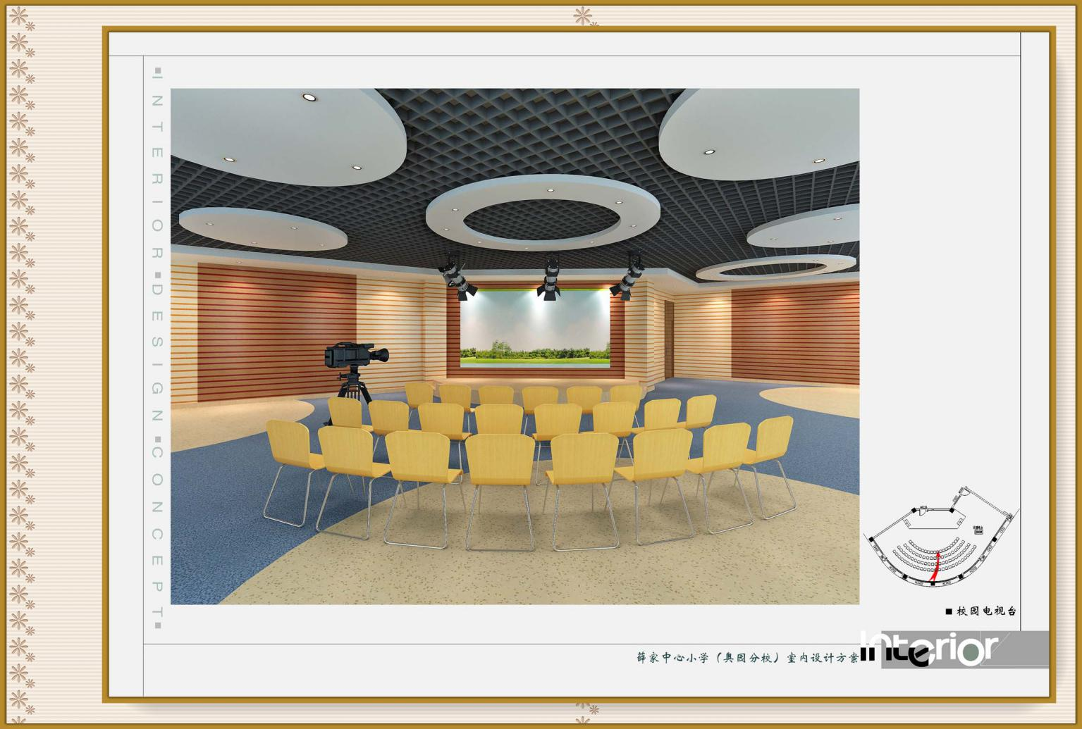
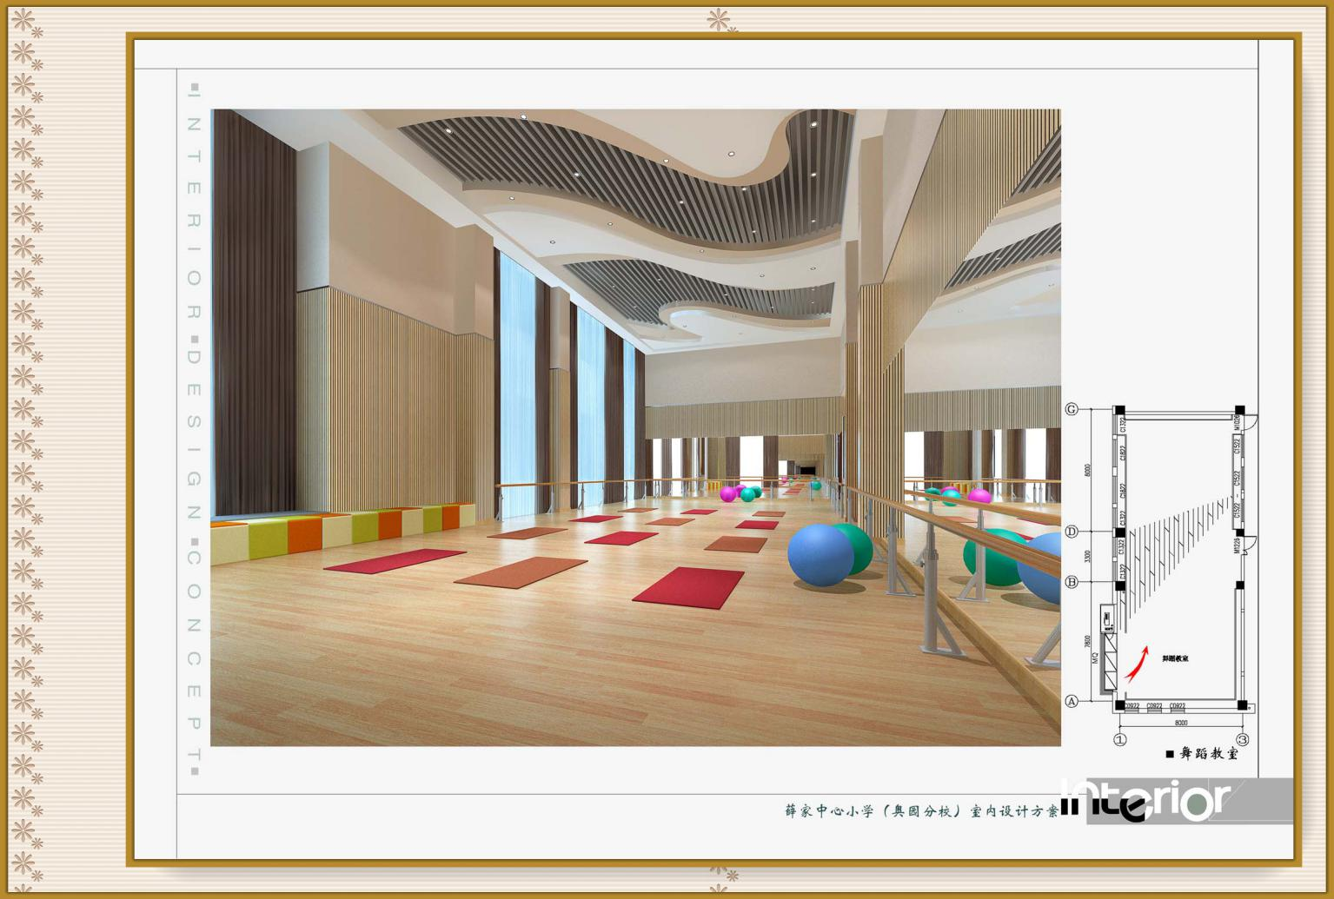
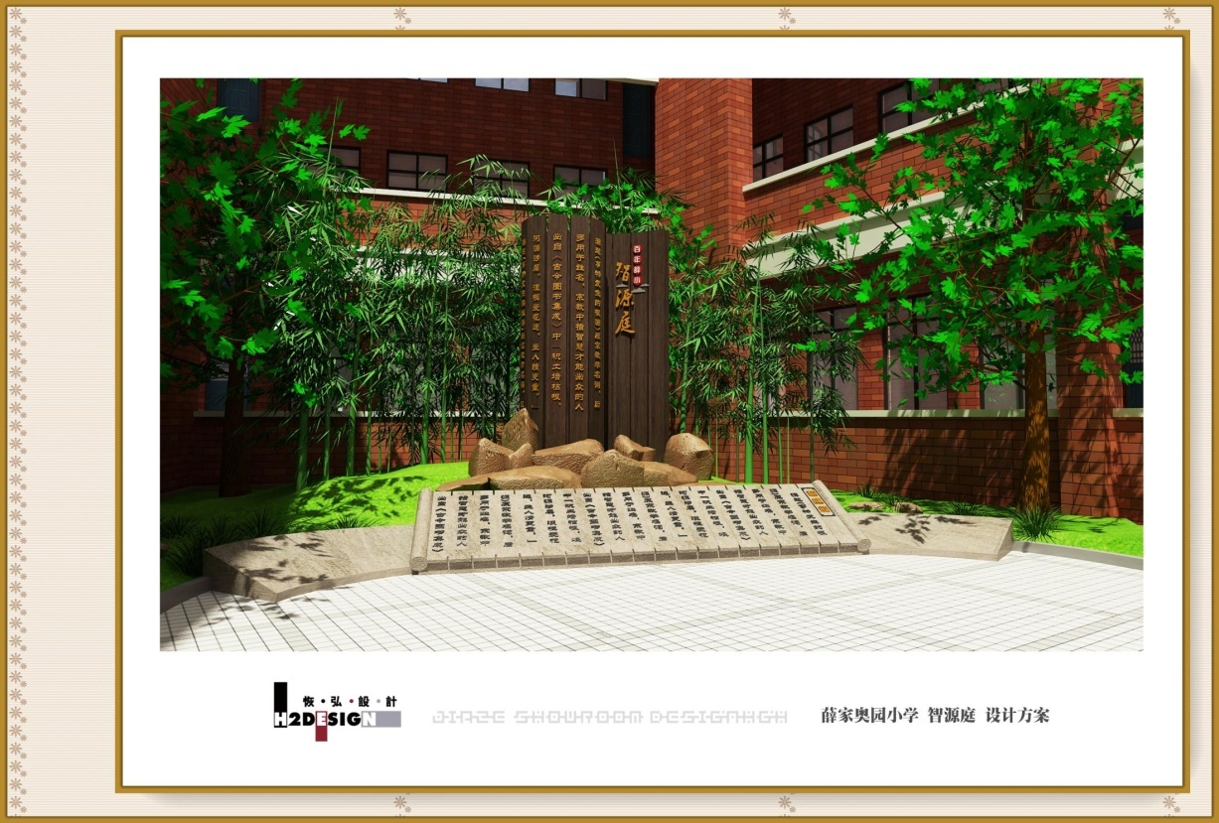
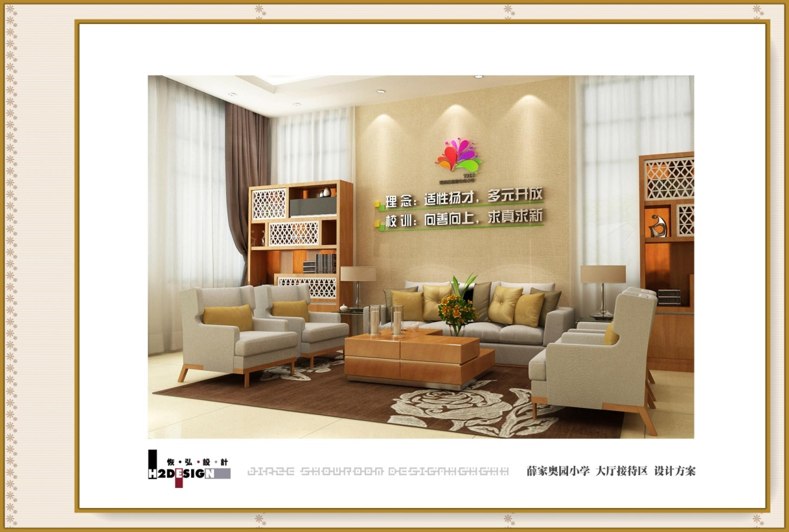
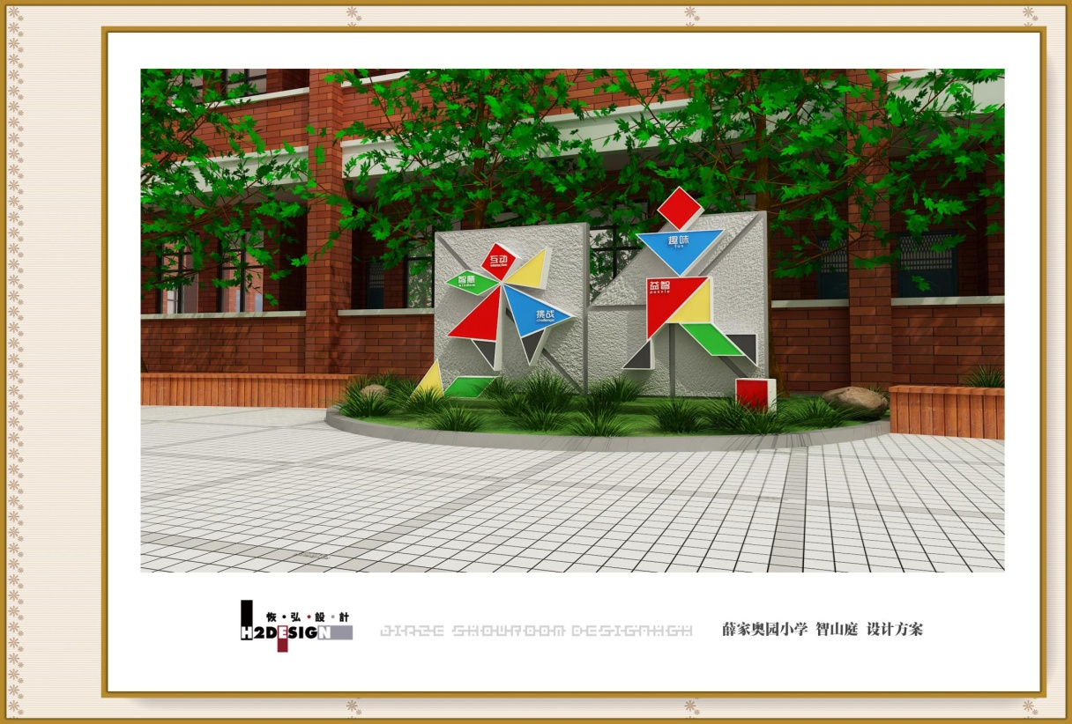
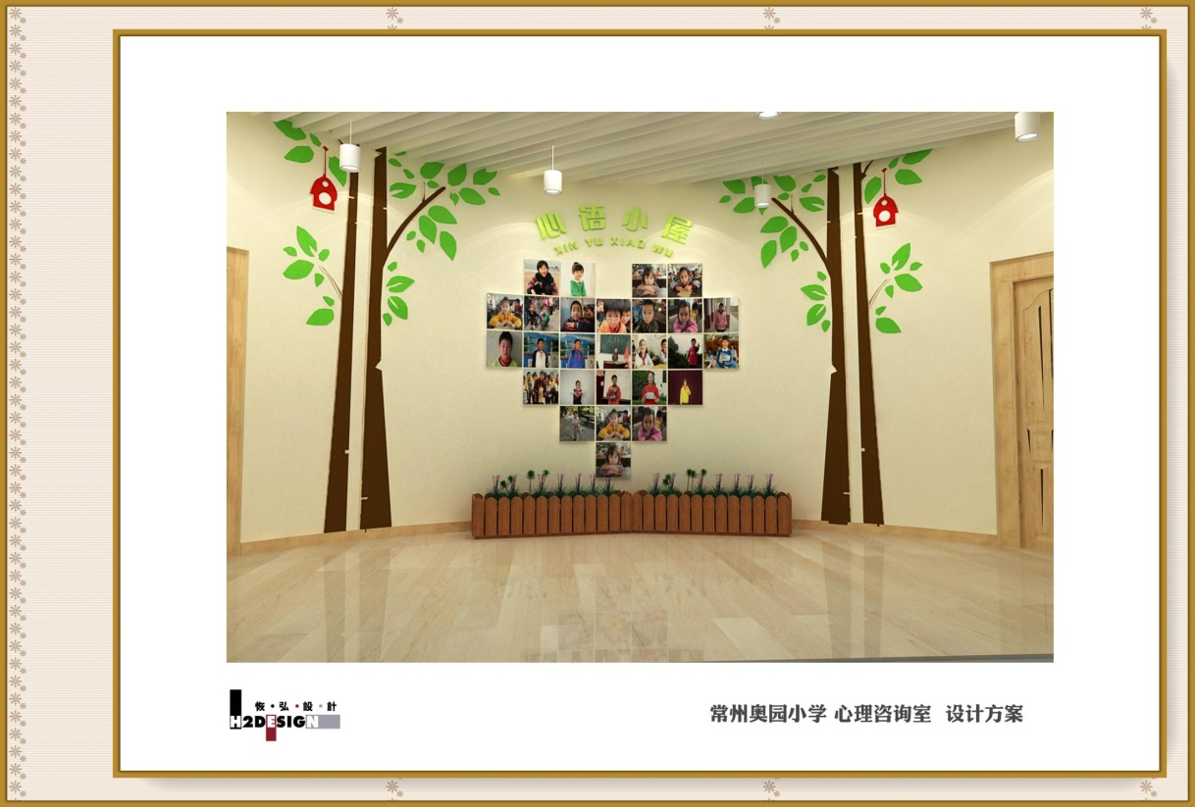
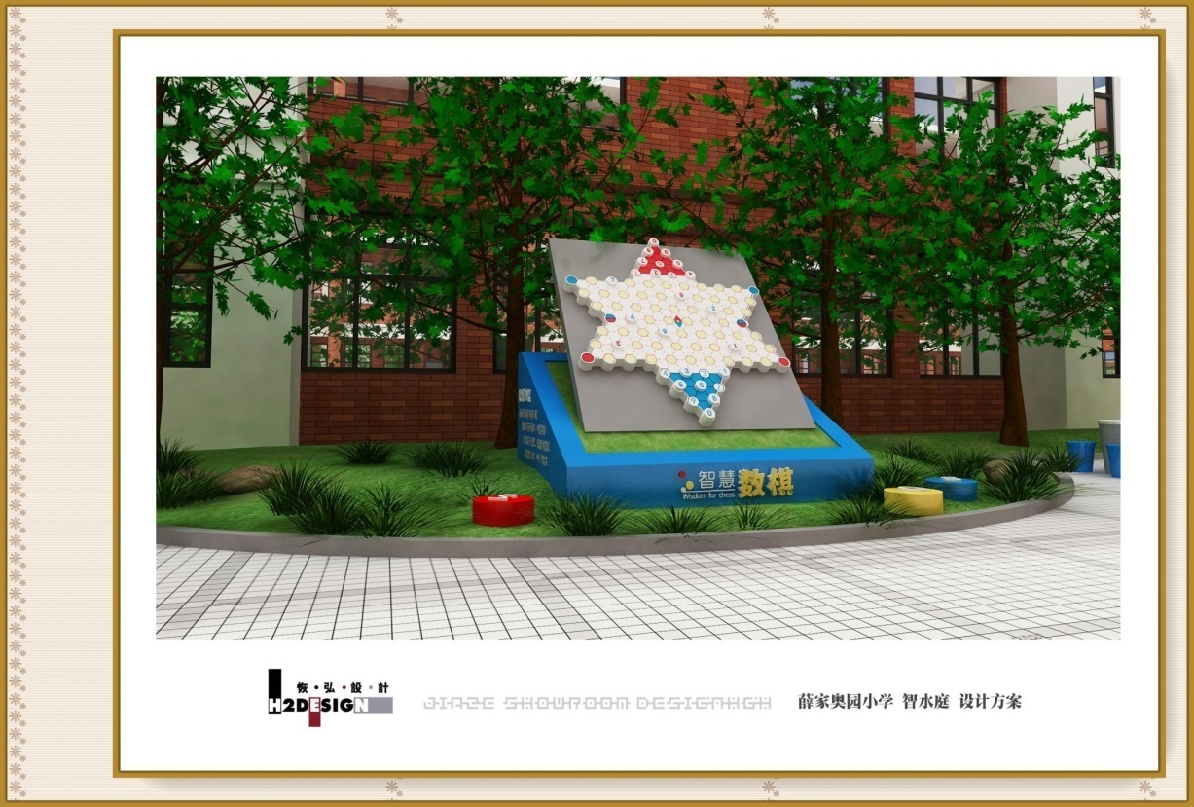
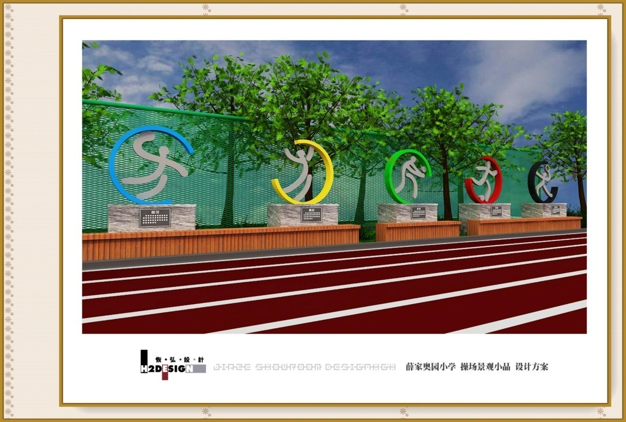
二、两园承一脉，桃李共芳华。
常州市新北区薛家中心小学
盘点——三年是善真文化的激扬
Changzhoushi Xinbeiqu Xuejia Center School
一校两园文化统整，整体建构，自然景观与文化思想交相辉映，加强了各大楼门厅、主题长廊、校园十景的设计和使用，着力打造“一坊二墙三庭四季”环境文化，让校园成为全体师生诗意成长、自由创享的幸福家园！

Slide 8
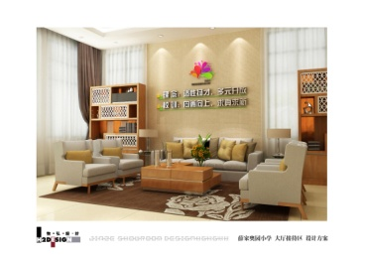
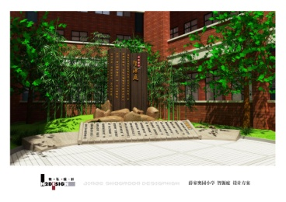
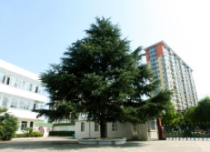
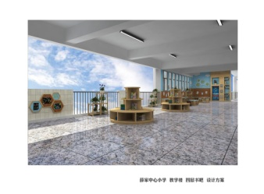
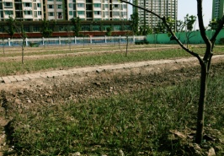
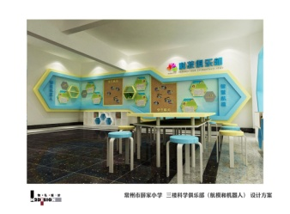
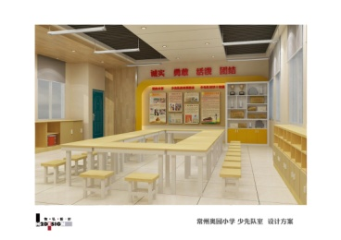
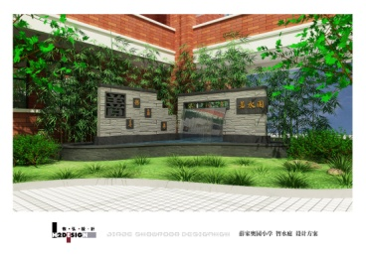
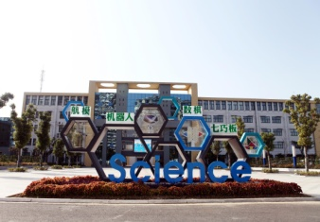
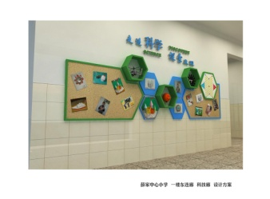
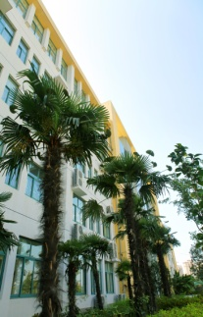
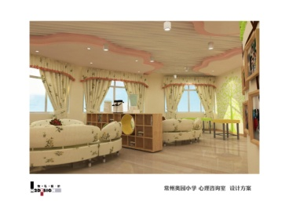
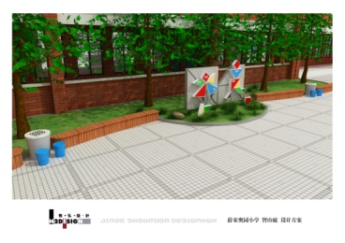
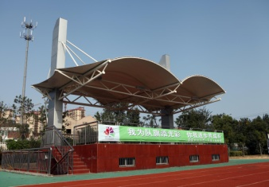
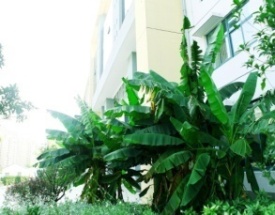
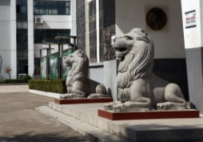
二、两园承一脉，桃李共芳华。
常州市新北区薛家中心小学
盘点——三年是善真文化的激扬
Changzhoushi Xinbeiqu Xuejia Center School
奥
园
智源庭
大厅
本
风
部
智水庭
采
队室
智山庭
心理咨询室

Slide 9

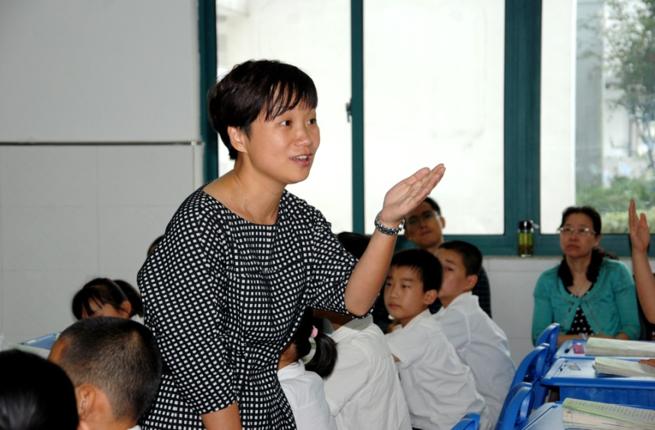
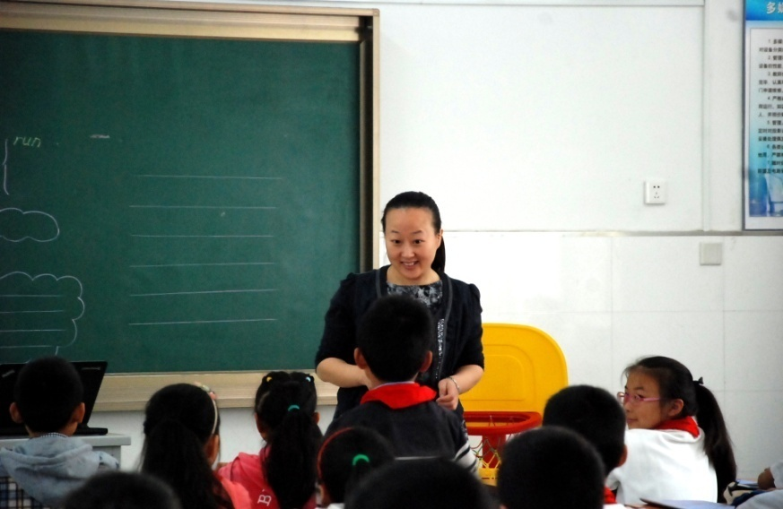
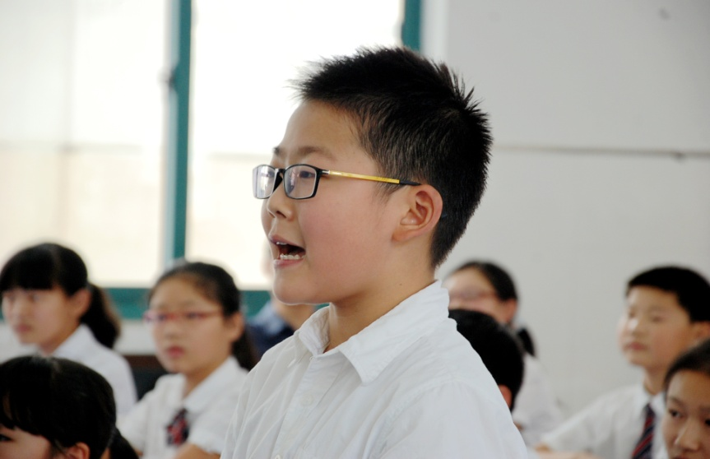
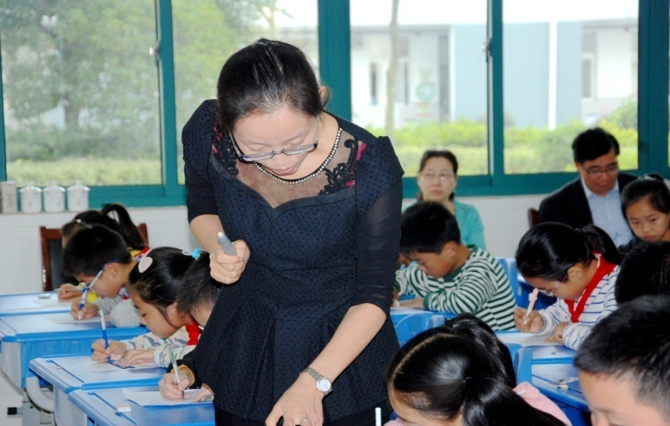
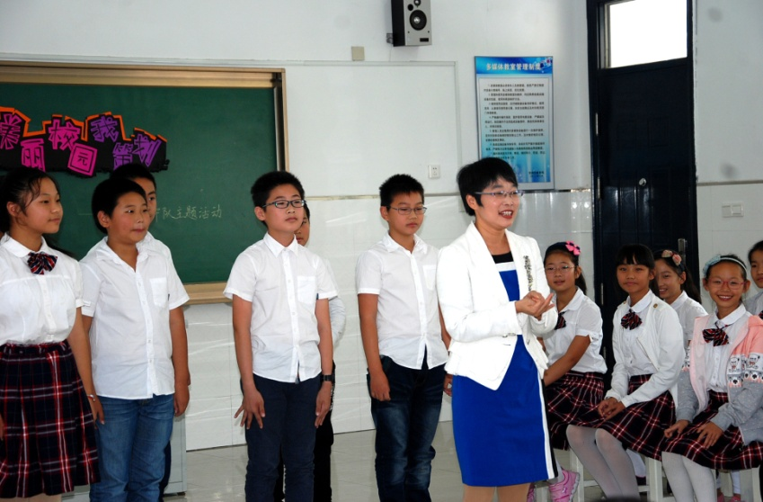
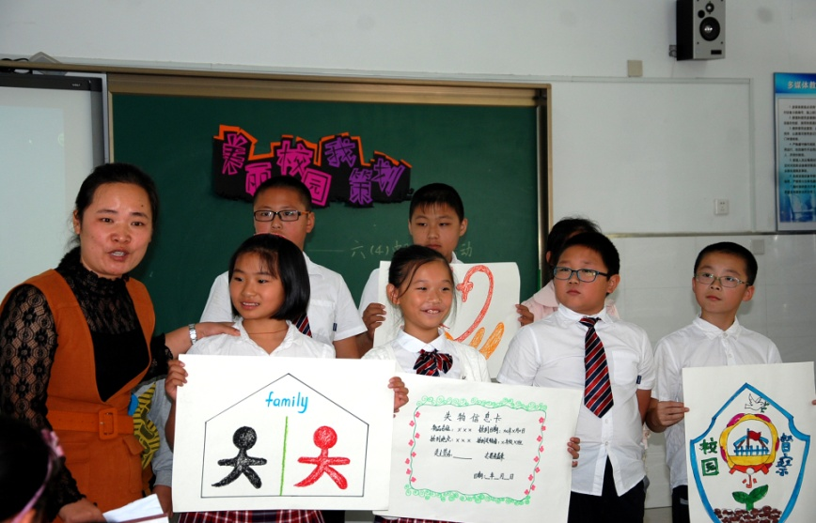
三、节点助发展，长程求累进。
常州市新北区薛家中心小学
盘点——三年是善真文化的激扬
Changzhoushi Xinbeiqu Xuejia Center School
2015年10月21日，新基础教育“生命·实践”教育学研究合作校成功创建。

Slide 10
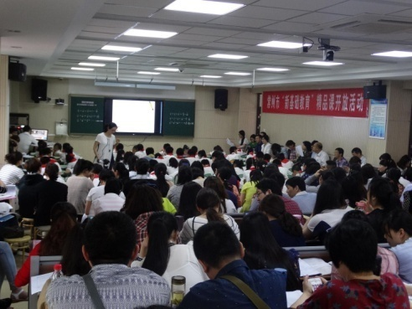
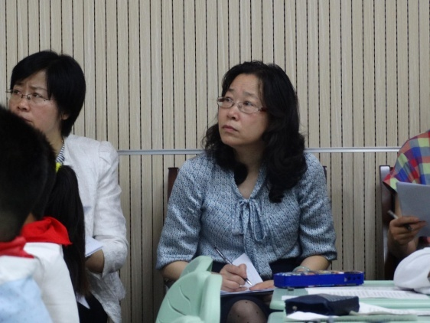
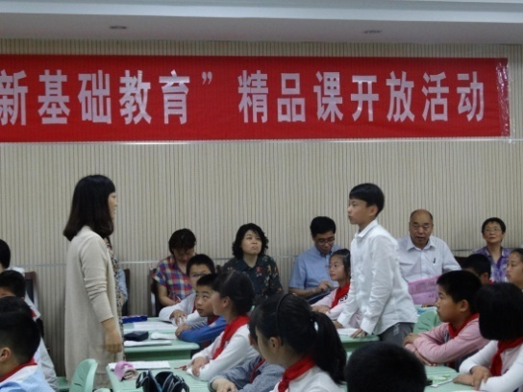
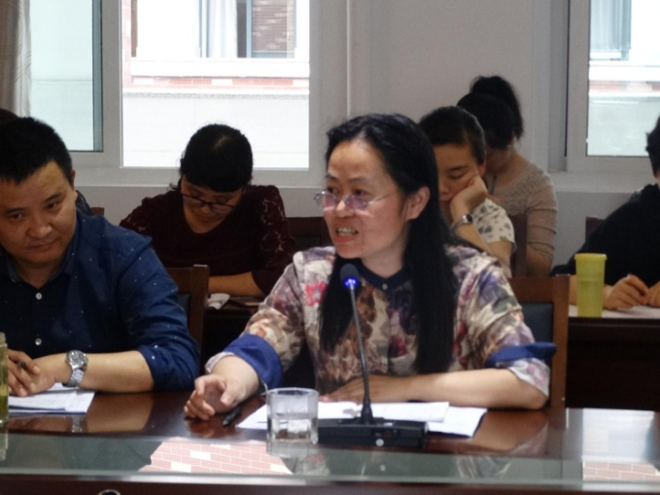
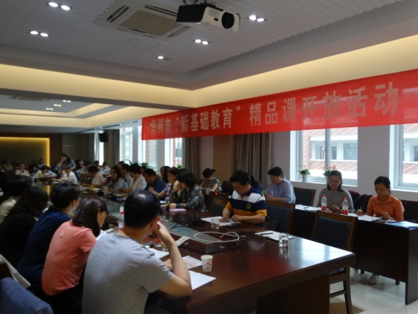
三、节点助发展，长程求累进。
常州市新北区薛家中心小学
盘点——三年是善真文化的激扬
Changzhoushi Xinbeiqu Xuejia Center School
16年5月，17年9月，学校两次承办常州市“新基础教育”精品课展示、专题研讨。我们以创促建，以研促变，长程规划序列活动，充分挖掘过程价值。以课程提内涵，以成事促成人，在团队合作、智慧创造中实现新的共赢，在责任担当、生命自觉中追寻新的跨越。

Slide 11
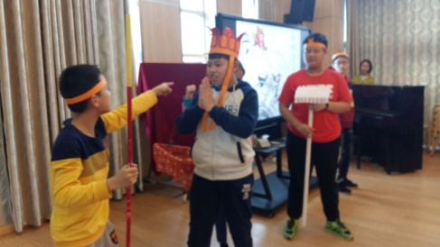
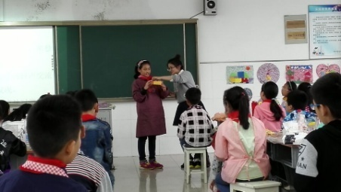
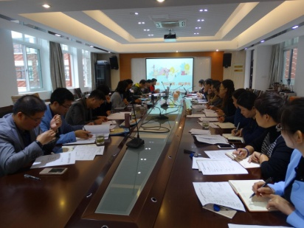
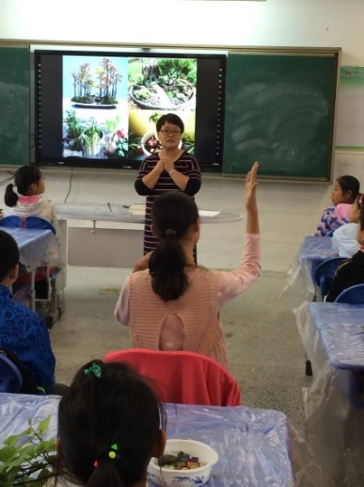
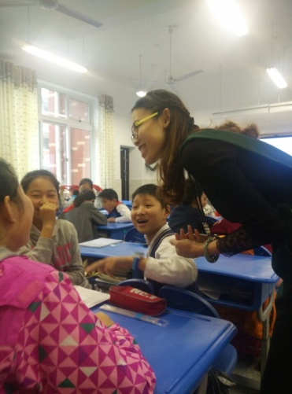
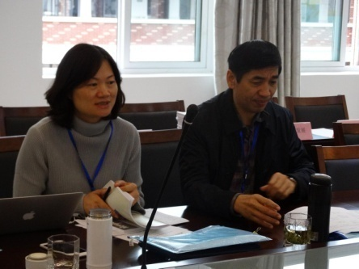
三、节点助发展，长程求累进。
常州市新北区薛家中心小学
盘点——三年是善真文化的激扬
Changzhoushi Xinbeiqu Xuejia Center School
2016年10月27日，学校接受了新北区素质教育督导评估。2017年10月迎接了市教科院调研。在课堂评估中，48位老师优良课百分百，得到调研组的褒奖。两次调研，真实呈现了师生舒展自然的生存状态，充分彰显了薛小人锲而不舍、追求卓越的“善真”情怀。

Slide 12
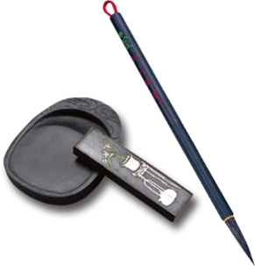
四、研发课程群，培植新特质。
常州市新北区薛家中心小学
盘点——三年是善真文化的激扬
Changzhoushi Xinbeiqu Xuejia Center School
“始业课程”、“四季课程”、“畅玩乐享课程”……特色化、主题化、多元化的校本课程群的设计与开发，跨界与融合，让寻常的校园生活充盈着创造之乐、成长之美，是学生内涵发展、自由发展的一把金钥匙。2016年末，我们由此成功申报了省级立项课题《三精课程：指向学生核心素养培育的校本课程群开发研究》。2017年3月，该课题又确定为教育部第二批校本课程推进项目。学校《农耕课程》也获得江苏省优秀校本课程评比二等奖。

Slide 13


五、炼教学新功，扬发展自信。
常州市新北区薛家中心小学
盘点——三年是善真文化的激扬
Changzhoushi Xinbeiqu Xuejia Center School
青年教师的成长成为我们教师发展的一张靓丽名片。他们不断在多元学习中感悟，在专题研究中历练，在反思重建中提升。三年中，有5名教师进入五级梯队；区基本功竞赛一等奖以上有20人次，其中曹燕、王佳佳老师获市评优课一等奖，王粲老师获省音乐基本功比赛二等奖；曹燕老师获省语文评优课一等奖；并于17年成为常州市首届“青年教师英才培养对象”；教师有150多篇论文发表、获奖。

Slide 14
六、显学校内涵，创特色文化。
常州市新北区薛家中心小学
盘点——三年是善真文化的激扬
Changzhoushi Xinbeiqu Xuejia Center School
三年中，学校汲取“善真”历史文化精髓，践行“至善求真，适性扬才”的办学理念，老校区勇于传承，追求卓越，以特色项目构建，促校园文化内涵的积淀；新校区移植创生，高位发展，以学校文化顶层设计，推特色品牌的创建与突破。两校区双枝并蒂，“至善”与“求真”自然融合，特色与文化交互链接，绽开了一池墨香。学校法制教育特色受到中国江苏网专访并报道。在各级各类特色项目比赛中，获省一等奖及以上学生近200人次。《江苏省教育科技工会》《常州电视台》《常州教育网》等媒体报道了我校特色文化建设成果18次。

Slide 15
常州市新北区薛家中心小学
Changzhoushi Xinbeiqu Xuejia Center School
贰
篇章二：梳理——三年是历练蜕变的践行

Slide 16

常州市新北区薛家中心小学
梳理——三年是历练蜕变的践行
Changzhoushi Xinbeiqu Xuejia Center School
1、文化立体架构，重塑形象，形成了系列特色。
4、教研长程策划，夯实过程，提升了教师素养。
2、管理重在整合，创新机制，激活了管理动力。
5、班队以文化人，融通资源，丰富了学生活动。
3、课程重组优化，跨界整合，进行了顶层设计。
6、后勤勤于服务，成于自觉，提升了服务效率。

Slide 17


常州市新北区薛家中心小学
1、文化立体架构，重塑形象，形成了系列特色。
Changzhoushi Xinbeiqu Xuejia Center School
1.挖掘内涵，创构学校形象。
2.视觉重建，创设校园环境。
3.自觉行动，创建特色项目。

Slide 18
常州市新北区薛家中心小学
1、文化立体架构，重塑形象，形成了系列特色。
Changzhoushi Xinbeiqu Xuejia Center School
1.挖掘内涵，创构学校形象。
在学校的各项工作中注意渗透和营造“善真”为核心的学校文化，践行“至善求真，适性扬才”的办学理念，对办学愿景、学校管理、课程建设，师生形象都有了自己的独特表达。
学校管理：“精善崇真，聚合融通”
课程文化：“品善尚真，多元融合”
教师形象：“诚善养真，悦纳共进”
学生形象：“上善明真，健美智创”

Slide 19
常州市新北区薛家中心小学
1、文化立体架构，重塑形象，形成了系列特色。
Changzhoushi Xinbeiqu Xuejia Center School
2.视觉重建，创设校园环境。
学校以文化建设为契机，进一步改善办学条件，优化育人环境，营造优质的教学氛围和良好的外在形象。老校区勇于传承，追求卓越，新校区移植创生，高位发展，用浓郁的文化氛围，让校园的每个角落都散发着文化的气息。
奥
园
智源庭
本
风
大厅
部
采
队室
智水庭
智山庭
心理咨询室

Slide 20
常州市新北区薛家中心小学
1、文化立体架构，重塑形象，形成了系列特色。
Changzhoushi Xinbeiqu Xuejia Center School
3.自觉行动，创建特色项目。
学校以“善真”文化为主导，“上善明真、健美智创”为育人目标，践行“至善求真，适性扬才”的办学理念，形成了系列特色项目。“三精”课程被确定为教育部第二批校本课程推进项目；“科技”特色项目在国家、省、市具有较大影响力；“农耕课程”能基于校情，与四季融合，形成了系列成果；“艺术体育”项目常年在市区级比赛中名列前茅。

Slide 21

目标达成简述：
常州市新北区薛家中心小学
1、文化立体架构，重塑形象，形成了系列特色。
Changzhoushi Xinbeiqu Xuejia Center School
1.形成了对学校“善真”文化和办学理念的独特表达。
2.优化了校园育人环境。
3.践行“至善求真，适性扬才”的办学理念中，形成了系列特色项目。 “三精”课程被确定为教育部第二批校本课程推进项目；“科技”特色项目在国家、省、市具有较大影响力；“农耕课程”形成了系列成果；“艺术体育”项目常年在市区级比赛中名列前茅。
单击添加标题

Slide 22

常州市新北区薛家中心小学
2、管理重在整合，创新机制，激活了管理动力。
Changzhoushi Xinbeiqu Xuejia Center School
1.赢在中层，
自觉担当。
2.更新制度，
规范引领。
3.创新机制，
综合融通。

Slide 23
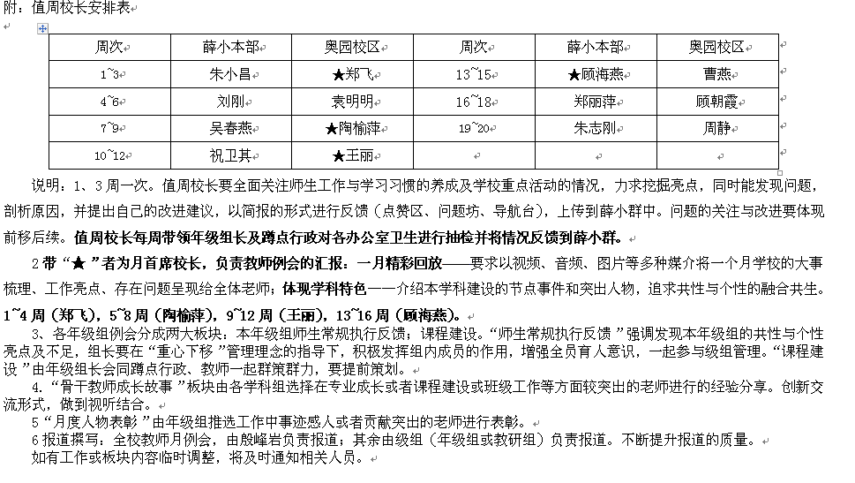
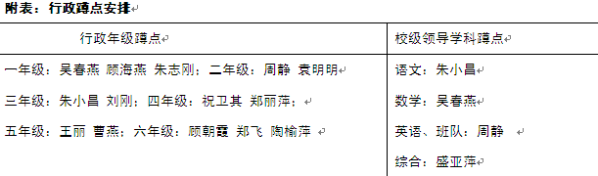

1.赢在中层，自觉担当。
常州市新北区薛家中心小学
2、管理重在整合，创新机制，激活了管理动力。
Changzhoushi Xinbeiqu Xuejia Center School

Slide 24
1.赢在中层，自觉担当。
常州市新北区薛家中心小学
2、管理重在整合，创新机制，激活了管理动力。
Changzhoushi Xinbeiqu Xuejia Center School
薛家中心小学管理微课题研究一览表
课题名称 | 责任人 | 备注
运行项目合作，提升青年教师成长的实践研究 | 朱小昌 郑飞
学校校本课程建设的研究 | 吴春燕
学校年级组团队文化建构的研究 | 周静
有效提升新青年数学教师解读教材能力的实践研究 | 陶榆萍
岗位体验，提升队员干部成长的实践研究 | 袁明明
实施电子化管理，提高学校档案利用率 | 顾朝霞
如何提高兼职综合实践教师的研究能力 | 曹燕
完善内控体系 创新财务管理模式的研究 | 郑丽萍
建立伙伴式家校合作关系的实践研究 | 祝卫其
提高综合学科青年教师课堂教学能力的策略研究 | 顾海燕
英语团队年轻老师潜力教师之有效管理的研究 | 王丽
创建高效节约型后勤管理研究方案 | 朱志刚

Slide 25
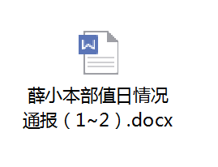
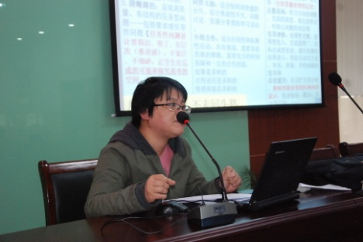
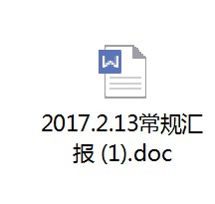




1.赢在中层，自觉担当。
常州市新北区薛家中心小学
2、管理重在整合，创新机制，激活了管理动力。
Changzhoushi Xinbeiqu Xuejia Center School
吴校长教学设计指导
祝卫其主任指导班级建设
陶榆萍主任引领课题研究
王丽主任进行英语课标解读
朱校长引领规划制定

Slide 26



2.更新制度，规范引领。
常州市新北区薛家中心小学
2、管理重在整合，创新机制，激活了管理动力。
Changzhoushi Xinbeiqu Xuejia Center School

Slide 27
3.创新机制，综合融通。
常州市新北区薛家中心小学
2、管理重在整合，创新机制，激活了管理动力。
Changzhoushi Xinbeiqu Xuejia Center School
（1）下放聚力，拓展级组新功能
学校文化生长中心
年级组
学生工作核心小组
教师发展基层团队

Slide 28







3.创新机制，综合融通。
常州市新北区薛家中心小学
2、管理重在整合，创新机制，激活了管理动力。
Changzhoushi Xinbeiqu Xuejia Center School
日常累进促变革
（1）下放聚力，拓展级组新功能
期末团队展风采
一年级组师生同台唱出心中最强音
二年级组琴棋书画演绎古典之美
三年级组帅气、活力、和谐，尽显其中
四年级组创新活动秀出生命之美
六年级组凝心聚力巧抓质量
五年级组课程育人
丰盈校园生活
花落谁家六位组长上台领奖啦

Slide 29




3.创新机制，综合融通。
常州市新北区薛家中心小学
2、管理重在整合，创新机制，激活了管理动力。
Changzhoushi Xinbeiqu Xuejia Center School
（2）变革例会，增强管理能动性
行政主题例会

Slide 30

3.创新机制，综合融通。
常州市新北区薛家中心小学
2、管理重在整合，创新机制，激活了管理动力。
Changzhoushi Xinbeiqu Xuejia Center School
（2）变革例会，增强管理能动性
教师例会大集中
值周瞭望整体反馈

Slide 31






3.创新机制，综合融通。
常州市新北区薛家中心小学
2、管理重在整合，创新机制，激活了管理动力。
Changzhoushi Xinbeiqu Xuejia Center School
（2）变革例会，增强管理能动性
教师例会大集中
值周瞭望整体反馈

Slide 32





3.创新机制，综合融通。
常州市新北区薛家中心小学
2、管理重在整合，创新机制，激活了管理动力。
Changzhoushi Xinbeiqu Xuejia Center School
（2）变革例会，增强管理能动性
教师例会大集中
温馨一刻，传递温暖
读书交流，心灵交汇
骨干讲学，放大亮点
月度人物，树立典型
感动薛小，激扬生命

Slide 33






3.创新机制，综合融通。
常州市新北区薛家中心小学
2、管理重在整合，创新机制，激活了管理动力。
Changzhoushi Xinbeiqu Xuejia Center School
（2）变革例会，增强管理能动性
级组例会小集中
吴校长参与一年级组例会
顾丽娜主持二年级组例会
周静、袁明明蹲点二年级组进行团队文化建设研讨
朱校长参与三年级组例会
沈彩虹主持四年级组例会
五年级组例会老师们认真聆听

Slide 34
目标达成简述：
常州市新北区薛家中心小学
2、管理重在整合，创新机制，激活了管理动力。
Changzhoushi Xinbeiqu Xuejia Center School
1.编制了《制度汇编》，以此规范、引领师生的教育教学行为。
2.实行两校区“执行校长”制和学校的统领项目条线责任制，确立第一责任人与多重合作者交融的新型关系观。
3.完善了年级组长、教研组长负责制，以年级组、教研组团队展示及月级组例会为契机，引领级组团队建设，教师发展。

Slide 35
常州市新北区薛家中心小学
3、课程重组优化，跨界整合，进行了顶层设计。
Changzhoushi Xinbeiqu Xuejia Center School
1.国家课程
校本化实施。
2.校本课程
特色化实施。

Slide 36

1.国家课程,校本化实施。
常州市新北区薛家中心小学
3、课程重组优化，跨界整合，进行了顶层设计。
Changzhoushi Xinbeiqu Xuejia Center School
构建课程年段育人目标

Slide 37


1.国家课程,校本化实施。
常州市新北区薛家中心小学
3、课程重组优化，跨界整合，进行了顶层设计。
Changzhoushi Xinbeiqu Xuejia Center School
教材内容梳理重组

Slide 38
1.国家课程,校本化实施。
常州市新北区薛家中心小学
3、课程重组优化，跨界整合，进行了顶层设计。
Changzhoushi Xinbeiqu Xuejia Center School
教学文本 | 教学方式及过程
识字教学文本 | 认读新字，感知字形；辨析字义，再记字形； 复习反馈，拓展运用
童话类文本 | 感知故事，了解情节；丰富想象，体验情感； 讲演故事，把握角色；开放思考，把握主题
写人类文本教学 | 了解人物背景；理清人物故事； 品析人物形象；感悟人物精神
叙事类文本 | 定向话题，产生期待；理文顺脉，感知内容； 入情入境，说人解事；读写迁移，活化积累； 拓展延伸，丰富体验
写景状物类文本 | 激起阅读兴趣，整体感知课文；理清写景顺序，把握结构层次；赏读文本语言，感知景物特点；体悟思想感情，领会独特立意；赏析表达艺术，尝试积累迁移。
说明文文本 | 激发学习兴趣；把握说明对象；了解说明方法； 运用方法表达；产生探索欲望。
说理文本 | 理清层次，认知过程；紧扣中心，解决问题； 归纳特点，运用巩固
形成课程实施建议

Slide 39
1.国家课程,校本化实施。
常州市新北区薛家中心小学
3、课程重组优化，跨界整合，进行了顶层设计。
Changzhoushi Xinbeiqu Xuejia Center School
（1）创新机制，丰富研修
统分结合式 ：梯度完整，上下互动
周次 | 项目 | 活动要求
1 | 集体 备课 | 落实5个20分钟，在去年几大板块基础上增加“解读练习”。做到：1、专题学习有序列。2、案例剖析有内容。3、单元分析有分工。4、重点课时研讨有针对。5、经验分享有专题。
2 | 学科大组研讨 | 教研组集体备课初建研讨——学科组重建展示专家点评——教研组跟进再建研究，从而将一堂“研究课”转化为“精品课”，各教研组可以研究月报的形式记录“初建——重建——再建”完整的研究轨迹和成长收获，学期末将进行优秀团队展示，期望每个组都能呈现厚实的材料（作为优选团队评选最主要的标准）。
3 | 教研组的自主研究 | 聚焦本组的研究课题，实现探索课型成型化，成熟课型精品化 跟进式研究（一人同课异构） 比较式研究（多人同课异构） 聚焦式研究（跨组聚焦主题集中研究）
4 | 专项能力考核 | 聚焦学科关键能力，学习PISA检测精神，强化自主命题设计能力。

Slide 40
1.国家课程,校本化实施。
常州市新北区薛家中心小学
3、课程重组优化，跨界整合，进行了顶层设计。
Changzhoushi Xinbeiqu Xuejia Center School
（1）创新机制，丰富研修
学研一体化：完善三段式研讨制度
时间段 | 具体要求
活动前 | 进一步细化活动前的准备，承办组老师至少提前2天编印好研讨手册，明确告知研讨课思路、设计意图，参与老师结合自己的研究小课题，拟定好课堂观察点进班听课。【加强研究的聚焦感】
活动中 | 评议互动环节推出“2+1+1”的活动形式，第一个“2”，即“2节课”；第二个“1”，即一个专题汇报，汇报本组专题研究的阶段成果（也是对各教研组每周一课研究状态的把握）。最后一个“1”，则是聚焦一个主题深度交流评议，保证每一位教师在研讨现场能够认真听、认真思。【关注现场学习力】
活动后 | 做好后续同类课的自主研究，撰写教学随笔，编印教研简报。【以简报形式收集整理一类课型的完整研究轨迹，重视研究资源的辐射转化】

Slide 41


1.国家课程,校本化实施。
常州市新北区薛家中心小学
3、课程重组优化，跨界整合，进行了顶层设计。
Changzhoushi Xinbeiqu Xuejia Center School
（1）创新机制，丰富研修

Slide 42
1.国家课程,校本化实施。
常州市新北区薛家中心小学
3、课程重组优化，跨界整合，进行了顶层设计。
Changzhoushi Xinbeiqu Xuejia Center School
（2）紧扣转型，优化实施
建立专项调研常规
备课调研
随堂听课调研
目标制定的合理性
活动设计的清晰化
交流方式的有效性
课后反思的深刻性
问题设计的开放度
重心下移的稳定度
资源捕捉的敏感度
资源重组的有效度
互动推进的提升度

Slide 43



1.国家课程,校本化实施。
常州市新北区薛家中心小学
3、课程重组优化，跨界整合，进行了顶层设计。
Changzhoushi Xinbeiqu Xuejia Center School
（2）紧扣转型，优化实施
建立研训一体的普查机制
梯队分层普查
学生课堂常规普查
备课调研

Slide 44
1.国家课程,校本化实施。
常州市新北区薛家中心小学
3、课程重组优化，跨界整合，进行了顶层设计。
Changzhoushi Xinbeiqu Xuejia Center School
（2）紧扣转型，优化实施
教师课堂教学新内功
课堂教学新内功 | 具体表述
问题设计的 开放度 | 指向教学目标，设计开放性大问题和开放性活动（开放性不仅反映教师对每一个学生的关注，还要向学生的思维打开广度和深度的多条通道），提供多维、多向、多层互动的可能性。 教学组织形式来体现教学重心的下放： 学生独立思考的时间和空间（个体参与）资源捕捉与呈现后的小组讨论（群体参与）小组讨论后的师生全班交流讨论（师生全体共同参与）
资源捕捉的 敏感度 | 准确把握全体学生的学习状态，对学生中产生的基础性资源作出敏锐的反应，为全体学生提供参与交流的平台的能力，呈现多维、多向、多层互动的丰富性。 如何捕捉：要有关注学生状态的意识；要有学生样本采集的意识； 要有错误资源利用的意识；要有资源的价值判断意识。
资源处理的 整合力 | 根据现状捕捉针对性资源，在资源的处理过程中追求适切的集聚提升，体现多维、多向、多层互动的指向性。
过程互动的调控力 | 根据课堂中学生的现实状态，恰当的回应反馈与及时的过程拓展、归纳提炼，组织有效的互动，将学生的思维引向深入的能力，过程指导要实现静态的平铺到动态上升的转变。
备课调研

Slide 45


1.国家课程,校本化实施。
常州市新北区薛家中心小学
3、课程重组优化，跨界整合，进行了顶层设计。
Changzhoushi Xinbeiqu Xuejia Center School
（2）紧扣转型，优化实施
备课调研

Slide 46



1.国家课程,校本化实施。
常州市新北区薛家中心小学
3、课程重组优化，跨界整合，进行了顶层设计。
Changzhoushi Xinbeiqu Xuejia Center School
（3）作业改革，减负增效
备课调研

Slide 47






1.国家课程,校本化实施。
常州市新北区薛家中心小学
3、课程重组优化，跨界整合，进行了顶层设计。
Changzhoushi Xinbeiqu Xuejia Center School
（3）作业改革，减负增效
开放性的专题作业
备课调研
针对性的一周练习

Slide 48











1.国家课程,校本化实施。
常州市新北区薛家中心小学
3、课程重组优化，跨界整合，进行了顶层设计。
Changzhoushi Xinbeiqu Xuejia Center School
（3）作业改革，减负增效

Slide 49

2.校本课程,特色化实施。
常州市新北区薛家中心小学
3、课程重组优化，跨界整合，进行了顶层设计。
Changzhoushi Xinbeiqu Xuejia Center School
育人目标：上善明真，健美智创

Slide 50



2.校本课程,特色化实施。
常州市新北区薛家中心小学
3、课程重组优化，跨界整合，进行了顶层设计。
Changzhoushi Xinbeiqu Xuejia Center School

Slide 51

2.校本课程,特色化实施。
常州市新北区薛家中心小学
3、课程重组优化，跨界整合，进行了顶层设计。
Changzhoushi Xinbeiqu Xuejia Center School
（1）三放三收，前移后续
三放三收有结构

Slide 52

2.校本课程,特色化实施。
常州市新北区薛家中心小学
3、课程重组优化，跨界整合，进行了顶层设计。
Changzhoushi Xinbeiqu Xuejia Center School
（1）三放三收，前移后续
活动主体有转换

Slide 53

2.校本课程,特色化实施。
常州市新北区薛家中心小学
3、课程重组优化，跨界整合，进行了顶层设计。
Changzhoushi Xinbeiqu Xuejia Center School
（1）三放三收，前移后续
活动组织有序列

Slide 54
2.校本课程,特色化实施。
常州市新北区薛家中心小学
3、课程重组优化，跨界整合，进行了顶层设计。
Changzhoushi Xinbeiqu Xuejia Center School
（2）彰显特色，丰盈生活
绽放校选课程的独特魅力。
期初的教师“晒课”，学生“选课”，真正体现了校本课程的丰富性、可选择性。期末的选修课程大巡礼，动静结合，借评价促质量，逐步形成了从课程纲要到课程内容、自编教材等一系列比较规范且丰富的课程资源，让融合的必选课程，适性的选修课课程蕴含于孩子们在薛小的全部学习与生活过程。

Slide 55









2.校本课程,特色化实施。
常州市新北区薛家中心小学
3、课程重组优化，跨界整合，进行了顶层设计。
Changzhoushi Xinbeiqu Xuejia Center School
（2）彰显特色，丰盈生活
开启特色课程的创新之门。

Slide 56





2.校本课程,特色化实施。
常州市新北区薛家中心小学
3、课程重组优化，跨界整合，进行了顶层设计。
Changzhoushi Xinbeiqu Xuejia Center School
（2）彰显特色，丰盈生活
“开心农场”孩子成长在沃土

Slide 57
目标达成简述：
常州市新北区薛家中心小学
3、课程重组优化，跨界整合，进行了顶层设计。
Changzhoushi Xinbeiqu Xuejia Center School
1.进行教学方式和学习方式的改革，开发教学设计、课堂实施、课后反思等评价量表，梳理具有校本特色的课堂转型结构。
2.成功申报省级立项课题、教育部校本课程推进项目《三精课程：指向学生核心素养培育的校本课程群开发研究》，建构了学校“课程图谱”，数项校本课程在省市区获奖。
3.连续几年获新北区小学教学质量综合评估优秀奖。
4.学校评为“常州市科协系统先进集体”，国际数棋等社团在全国、省、市、区比赛中获奖获集体荣誉42次；教师在特色项目竞赛中获奖100余人次，学生获奖600余人次。

Slide 58


常州市新北区薛家中心小学
4、教研长程策划，夯实过程，提升了教师素养。
Changzhoushi Xinbeiqu Xuejia Center School
搭建平台，多元评价，
外化成长
02
网状关联，夯实日常，
创新教研。
01

Slide 59
1、网状关联，夯实日常，创新教研。
常州市新北区薛家中心小学
4、教研长程策划，夯实过程，提升了教师素养。
Changzhoushi Xinbeiqu Xuejia Center School
薛家中心小学课题研究一览表（正在研究中）
课题名称 | 学科 | 级别 | 课题组长 | 备注
三精课程：指向学生核心素养的校本课程群的开发与实践 | 校本课程 | 省级 | 盛亚萍 吴春燕
语用视野下的旨在提高学生语言表达能力的语文教学研究 | 语文 | 市级 | 郑飞 曹燕
废旧材料的利用，培养学生美术创意能力的实践研究 | 美术 | 区级 | 王佳佳
课堂转型背景下小学数学有效互动的实践研究 | 数学 | 区级 | 陶榆萍 刘伟
基于译林小学英语新教材背景下教材重组和整合的研究 | 英语 | 区级 | 王丽

Slide 60

1、网状关联，夯实日常，创新教研。
常州市新北区薛家中心小学
4、教研长程策划，夯实过程，提升了教师素养。
Changzhoushi Xinbeiqu Xuejia Center School
薛家中心小学各教研组研究专题一览表

Slide 61






1、网状关联，夯实日常，创新教研。
常州市新北区薛家中心小学
4、教研长程策划，夯实过程，提升了教师素养。
Changzhoushi Xinbeiqu Xuejia Center School
专家引领
张建妹老师作专题汇报

Slide 62


1、网状关联，夯实日常，创新教研。
常州市新北区薛家中心小学
4、教研长程策划，夯实过程，提升了教师素养。
Changzhoushi Xinbeiqu Xuejia Center School

Slide 63








1、网状关联，夯实日常，创新教研。
常州市新北区薛家中心小学
4、教研长程策划，夯实过程，提升了教师素养。
Changzhoushi Xinbeiqu Xuejia Center School
三语组郑颖组长汇报
四数组李丹丹组长汇报
英语组韩翠组长汇报
音乐组王粲组长汇报
体育组谢丰组长汇报
吴春燕老师进行教研组建设专题引领
盛校长为获奖组长颁奖
获奖组长合影

Slide 64





2、搭建平台，多元评价，外化成长
常州市新北区薛家中心小学
4、教研长程策划，夯实过程，提升了教师素养。
Changzhoushi Xinbeiqu Xuejia Center School

Slide 65

2、搭建平台，多元评价，外化成长
常州市新北区薛家中心小学
4、教研长程策划，夯实过程，提升了教师素养。
Changzhoushi Xinbeiqu Xuejia Center School

Slide 66

2、搭建平台，多元评价，外化成长
常州市新北区薛家中心小学
4、教研长程策划，夯实过程，提升了教师素养。
Changzhoushi Xinbeiqu Xuejia Center School

Slide 67



2、搭建平台，多元评价，外化成长
常州市新北区薛家中心小学
4、教研长程策划，夯实过程，提升了教师素养。
Changzhoushi Xinbeiqu Xuejia Center School
打造骨干，引领辐射
薛家中心小学教师参与各级名师工作室一览表
序号 | 姓名 | 参与工作室
1 | 姜 博 | 常州市戴晓娥名师工作室
2 | 刘刚 | 常州市管雪枫名师工作室
3 | 祝卫其 | 常州市张晓兰名师工作室
4 | 吴春燕 | 常州市蒋玉琴名师工作室
5 | 王粲 | 常州市金燕南名师工作室
6 | 李小英 | 常州市王冬娟名师工作室
7 | 曹燕 | 常州市乡村小学语文骨干教师培育站
8 | 陶榆萍 | 常州市乡村小学数学骨干教师培育站
9 | 刘伟 | 新北区数学核心组
10 | 王佳佳 | 新北区小学美术培育室
11 | 赵凤英 | 新北区小学语文任丽芳优秀教师培育室
12 | 罗秋琼 | 新北区小学语文任丽芳优秀教师培育室
13 | 林悦 | 新北区小学语文乡村骨干教师培育站
14 | 李丹丹 | 新北区小学数学李志军优秀教师培育室

Slide 68



2、搭建平台，多元评价，外化成长
常州市新北区薛家中心小学
4、教研长程策划，夯实过程，提升了教师素养。
Changzhoushi Xinbeiqu Xuejia Center School
打造骨干，引领辐射
E学习发展团
语文青年教师成长团

Slide 69


2、搭建平台，多元评价，外化成长
常州市新北区薛家中心小学
4、教研长程策划，夯实过程，提升了教师素养。
Changzhoushi Xinbeiqu Xuejia Center School
放大过程节点增值

Slide 70
2、搭建平台，多元评价，外化成长
常州市新北区薛家中心小学
4、教研长程策划，夯实过程，提升了教师素养。
Changzhoushi Xinbeiqu Xuejia Center School
第四轮规划的三年中，有5名教师进入五级梯队；区基本功竞赛一等奖以上有20人次，其中曹燕、王佳佳老师获市评优课一等奖，王粲老师获省音乐基本功比赛二等奖；曹燕老师获省语文评优课一等奖；并于17年成为常州市首届“青年教师英才培养对象”；教师有150多篇论文发表、获奖。

Slide 71
目标达成简述：
常州市新北区薛家中心小学
4、教研长程策划，夯实过程，提升了教师素养。
Changzhoushi Xinbeiqu Xuejia Center School
1.形成了组长责任制下的教研文化，创生教研分级共同化、集体备课板块化、学习研讨一体化、主题沙龙专题化、培训资源共享化研修机制。
2.形成了“感动教师”、“月度人物”、“团队展示”、“级组汇报”等教师团队、个人发展评价机制。
3.形成了“名师培育”、“青蓝结对”、“项目合作”等教师梯队建设培养机制。
4.教师素养得到了极大的提升。

Slide 72
常州市新北区薛家中心小学
5、班队以文化人，融通资源，丰富了学生活动。
Changzhoushi Xinbeiqu Xuejia Center School
系列设计活动，
提升品牌力。
02
搭建平台，
提升引领力。
01

Slide 73
1、搭建平台，提升引领力
常州市新北区薛家中心小学
5、班队以文化人，融通资源，丰富了学生活动。
Changzhoushi Xinbeiqu Xuejia Center School
搭建“年级组建设”“动感中队创建”的平台，在机制构建中探寻经验，探索学科融合，追求全员育人，促队伍建设的再提升。进一步清晰班级建设目标，打造班级品牌。

Slide 74



2、系列设计活动,提升品牌力。
常州市新北区薛家中心小学
5、班队以文化人，融通资源，丰富了学生活动。
Changzhoushi Xinbeiqu Xuejia Center School
校级活动树精品
薛小好声音

Slide 75




2、系列设计活动,提升品牌力。
常州市新北区薛家中心小学
5、班队以文化人，融通资源，丰富了学生活动。
Changzhoushi Xinbeiqu Xuejia Center School
校级活动树精品
三级运动会

Slide 76




2、系列设计活动,提升品牌力。
常州市新北区薛家中心小学
5、班队以文化人，融通资源，丰富了学生活动。
Changzhoushi Xinbeiqu Xuejia Center School
校级活动树精品
六一欢乐颂

Slide 77





2、系列设计活动,提升品牌力。
常州市新北区薛家中心小学
5、班队以文化人，融通资源，丰富了学生活动。
Changzhoushi Xinbeiqu Xuejia Center School
校级活动树精品
舞林大会

Slide 78







2、系列设计活动,提升品牌力。
常州市新北区薛家中心小学
5、班队以文化人，融通资源，丰富了学生活动。
Changzhoushi Xinbeiqu Xuejia Center School
年级活动成系列
“畅玩乐享”主题课程之探春系列活动
书画中的春景

Slide 79






2、系列设计活动,提升品牌力。
常州市新北区薛家中心小学
5、班队以文化人，融通资源，丰富了学生活动。
Changzhoushi Xinbeiqu Xuejia Center School
年级活动成系列
“畅玩乐享”主题课程之探春系列活动
种植中的春意

Slide 80





2、系列设计活动,提升品牌力。
常州市新北区薛家中心小学
5、班队以文化人，融通资源，丰富了学生活动。
Changzhoushi Xinbeiqu Xuejia Center School
年级活动成系列
“畅玩乐享”主题课程之探春系列活动
社区中的春行

Slide 81








2、系列设计活动,提升品牌力。
常州市新北区薛家中心小学
5、班队以文化人，融通资源，丰富了学生活动。
Changzhoushi Xinbeiqu Xuejia Center School
年级活动成系列
“畅玩乐享”主题课程之探春系列活动
歌舞中的春韵

Slide 82






2、系列设计活动,提升品牌力。
常州市新北区薛家中心小学
5、班队以文化人，融通资源，丰富了学生活动。
Changzhoushi Xinbeiqu Xuejia Center School
年级活动成系列
“畅玩乐享”主题课程之探春系列活动
一年级“爱的传递”
二年级“毛毛虫”
三年级“桃花朵朵开”
四年级“同舟共济”
校园中的春趣
五年级“蜈蚣传球”
六年级“螃蟹夹球”

Slide 83

2、系列设计活动,提升品牌力。
常州市新北区薛家中心小学
5、班队以文化人，融通资源，丰富了学生活动。
Changzhoushi Xinbeiqu Xuejia Center School
年级活动成系列

Slide 84









2、系列设计活动,提升品牌力。
常州市新北区薛家中心小学
5、班队以文化人，融通资源，丰富了学生活动。
Changzhoushi Xinbeiqu Xuejia Center School
开学
典礼
升旗
仪式
”仪式庆典“难忘却
入队
仪式
十岁
成长礼

Slide 85





2、系列设计活动,提升品牌力。
常州市新北区薛家中心小学
5、班队以文化人，融通资源，丰富了学生活动。
Changzhoushi Xinbeiqu Xuejia Center School
融爱 融心 融未来——三年级十岁成长礼
低碳环保

Slide 86








2、系列设计活动,提升品牌力。
常州市新北区薛家中心小学
5、班队以文化人，融通资源，丰富了学生活动。
Changzhoushi Xinbeiqu Xuejia Center School
融爱 融心 融未来——三年级十岁成长礼
爱在传递

Slide 87








2、系列设计活动,提升品牌力。
常州市新北区薛家中心小学
5、班队以文化人，融通资源，丰富了学生活动。
Changzhoushi Xinbeiqu Xuejia Center School
融爱 融心 融未来——三年级十岁成长礼
呵护成长

Slide 88







2、系列设计活动,提升品牌力。
常州市新北区薛家中心小学
5、班队以文化人，融通资源，丰富了学生活动。
Changzhoushi Xinbeiqu Xuejia Center School
融爱 融心 融未来——三年级十岁成长礼
社区服务

Slide 89








2、系列设计活动,提升品牌力。
常州市新北区薛家中心小学
5、班队以文化人，融通资源，丰富了学生活动。
Changzhoushi Xinbeiqu Xuejia Center School
班级活动显特色

Slide 90
目标达成简述：
常州市新北区薛家中心小学
5、班队以文化人，融通资源，丰富了学生活动。
Changzhoushi Xinbeiqu Xuejia Center School
1.市级课题《校园“善真”德育文化建设的实践与研究》已顺利结题。
2.完善了班主任考核细则并能以此引导班主任科学开展班级管理工作。
3.完善了“善真银行”评价机制，以“上善明真健美智创”为学生培养目标，从学习、礼仪、岗位、活动四方面进行过程性评价。
4.拓宽了育人阵地，学校启动了家委会协同管理，与家长互动，与社区交融，与社会勾联。

Slide 91

常州市新北区薛家中心小学
6、后勤勤于服务，成于自觉，提升了服务效率。
Changzhoushi Xinbeiqu Xuejia Center School
02
追踪细节，
拓展工作内涵。
01
转变思想，
丰富角色体验。

Slide 92



1、转变思想,丰富角色体验。
常州市新北区薛家中心小学
6、后勤勤于服务，成于自觉，提升了服务效率。
Changzhoushi Xinbeiqu Xuejia Center School
02
01

Slide 93
2、追踪细节，拓展工作内涵。
常州市新北区薛家中心小学
6、后勤勤于服务，成于自觉，提升了服务效率。
Changzhoushi Xinbeiqu Xuejia Center School
细化法规，加强学校财产财务管理；导、训、防、督、控结合，加强校园安全管理；完善制度，畅通教育情报服务，多渠道挖掘图书馆育人价值，多角度宣传学校，提升美誉度。

Slide 94
常州市新北区薛家中心小学
Changzhoushi Xinbeiqu Xuejia Center School
叁
  篇章三：展望——再谱三年新篇的情怀

Slide 95

常州市新北区薛家中心小学
  展望——再谱三年新篇的情怀
Changzhoushi Xinbeiqu Xuejia Center School
一校两区资源利用和后勤保障水平有待提升。
五
学生成长系列主题和德育特色不明。
四
三
二
一
教师专业发展水平和课程开发能力不高。
领导团队主动创新和品牌创建能力不强。
文化理念有机渗透和深度转化力度不够。

Slide 96


一、文化理念有机渗透和深度转化力度不够。
常州市新北区薛家中心小学
  展望——再谱三年新篇的情怀
Changzhoushi Xinbeiqu Xuejia Center School
01
育人环境要再塑。
02
行为文化待渗透。
03
特色品牌需打造。

Slide 97
一、文化理念有机渗透和深度转化力度不够。
常州市新北区薛家中心小学
  展望——再谱三年新篇的情怀
Changzhoushi Xinbeiqu Xuejia Center School
01
育人环境要再塑。
老校区改造、新校区美化是后三年校园建设中需要关注的节点，如何系统思考校园环境建设，在三位一体中挖掘和转化校园建筑和空间的育人价值，提升学校品牌形象，还需要我们继续进行实践。

Slide 98
一、文化理念有机渗透和深度转化力度不够。
常州市新北区薛家中心小学
  展望——再谱三年新篇的情怀
Changzhoushi Xinbeiqu Xuejia Center School
02
行为文化待渗透。
学校办学理念需要更自然的流淌在日常行为中，于酵化后教化，以时间浸润空间，并以此改善思维方式，提高领导团队和教师文化践行的引领力和执行力，还需要我们继续进行探索。

Slide 99
一、文化理念有机渗透和深度转化力度不够。
常州市新北区薛家中心小学
  展望——再谱三年新篇的情怀
Changzhoushi Xinbeiqu Xuejia Center School
03
特色品牌需打造。
我们有了一些有影响力的特色项目，但如何基于学校文化特质，学生核心素养，育人目标的关照形成学校的特色品牌，还需要我们在梳理融合中进行重构。

Slide 100

二、领导团队主动创新和品牌创建能力不强。
常州市新北区薛家中心小学
  展望——再谱三年新篇的情怀
Changzhoushi Xinbeiqu Xuejia Center School
01
管理文化扎根不深。
02
管理机制缺乏创新。
03
学校品牌彰显不够。

Slide 101
二、领导团队主动创新和品牌创建能力不强。
常州市新北区薛家中心小学
  展望——再谱三年新篇的情怀
Changzhoushi Xinbeiqu Xuejia Center School
01
管理文化扎根不深。
如何让“善真”文化深扎于管理者的发展思路和领导策略、行为方式中，深扎于教师日常教学行为和内心世界中，深扎于学生生命成长过程里，要通过“管理变革、课程建设、教师发展、学生活动”四项实践载体加速文化由概念到落地的过程。

Slide 102
二、领导团队主动创新和品牌创建能力不强。
常州市新北区薛家中心小学
  展望——再谱三年新篇的情怀
Changzhoushi Xinbeiqu Xuejia Center School
02
管理机制缺乏创新。
学校在管理层面的系统性研究与探索不够，特别是在评价反馈促进发展、研究创新激发动力等机制上缺乏一定的变革力度和打破“制衡” 的勇气。需要进一步探索文化建构制度的有效策略，促进制度设计与制度执行的互动共生。

Slide 103
二、领导团队主动创新和品牌创建能力不强。
常州市新北区薛家中心小学
  展望——再谱三年新篇的情怀
Changzhoushi Xinbeiqu Xuejia Center School
03
学校品牌彰显不够。
需要进一步挖掘和提炼、拓展已有经验成果，并转换成理念更新与工作更新的资源。

Slide 104
三、教师专业发展水平和课程开发能力不高。
常州市新北区薛家中心小学
  展望——再谱三年新篇的情怀
Changzhoushi Xinbeiqu Xuejia Center School
01
课程实施的再提质。
02
学科研究的再突破。
03
教师发展的再跨越。

Slide 105
三、教师专业发展水平和课程开发能力不高。
常州市新北区薛家中心小学
  展望——再谱三年新篇的情怀
Changzhoushi Xinbeiqu Xuejia Center School
01
课程实施的再提质。
课程要进一步思考如何与学校文化融润发展，设计的综合融通度有待提高，实施品质有待提升；核心素养虽有校本化的表达，但还没真正形成具体化的评价指标体系；要进一步关注顶层设计与底层推进的一致性，STEAM视野下的创客课程，要踏实走好活动到项目，项目到课程，校内到校外的转化之路。

Slide 106
三、教师专业发展水平和课程开发能力不高。
常州市新北区薛家中心小学
  展望——再谱三年新篇的情怀
Changzhoushi Xinbeiqu Xuejia Center School
02
学科研究的再突破。
专题与日常研究的关联度不强，研究课还没真正成为已有研究水平的集中汇聚，而日常课也没能将已有研究成果积淀内化；缺少有影响力和领先性的实践性资源，校本独特性不够，品牌打造意识不强，有实干但少了凝练成果与转化。各学科课程体系要进一步思考学段、序列、综合三个因素，挖掘并转化学科育人价值；年段培养目标递进性不够强，缺少匹配的考核评价机制，落实效果不够好。

Slide 107
三、教师专业发展水平和课程开发能力不高。
常州市新北区薛家中心小学
  展望——再谱三年新篇的情怀
Changzhoushi Xinbeiqu Xuejia Center School
03
教师发展的再跨越。
由于近三年来学校办学规模的扩大和教师的急剧增加，就个体而言，教师发展存在较大的差异，“塔基不实、塔尖不高”将可能成为教师发展的最大问题。就群体而言，变革压力加大了，需动力机制配套化；师资需求提高了，需研修的系统化；师资流动提速了，需梯队的立体化。

Slide 108


四、学生成长系列主题和德育特色不明。
常州市新北区薛家中心小学
  展望——再谱三年新篇的情怀
Changzhoushi Xinbeiqu Xuejia Center School
01
班级认识不够深入。
02
活动建设融通性不强。
03
学生公民素养需再提升。

Slide 109
四、学生成长系列主题和德育特色不明。
常州市新北区薛家中心小学
  展望——再谱三年新篇的情怀
Changzhoushi Xinbeiqu Xuejia Center School
01
班级认识不够深入。
对于“班级”“班主任”“班级建设”的认识不够深入，需进一步深化，还需要构建家、校、社多力合一的共育平台，专业支持系统需进一步更新。

Slide 110
四、学生成长系列主题和德育特色不明。
常州市新北区薛家中心小学
  展望——再谱三年新篇的情怀
Changzhoushi Xinbeiqu Xuejia Center School
02
活动建设融通性不强。
各年段的活动尚未形成清晰的序列性、递进性；班级文化建设与学校大型活动、学科活动的融合度有待进一步增强；学生活动机制建设缺乏系统性和力度。

Slide 111
四、学生成长系列主题和德育特色不明。
常州市新北区薛家中心小学
  展望——再谱三年新篇的情怀
Changzhoushi Xinbeiqu Xuejia Center School
03
学生公民素养需再提升。
需要在学校善真文化的浸润下，构建校本化的学生核心素养体系；需要在育人目标体系的引领下，打造“善真娃素养工程”，明确标准，规范实施，让评价落地生根。

Slide 112
五、一校两区资源利用和后勤保障水平有待提升。
常州市新北区薛家中心小学
  展望——再谱三年新篇的情怀
Changzhoushi Xinbeiqu Xuejia Center School
随着办学规模的扩张，老校区的改造，教师学生的增多，学校设施的紧张，教育技术的发展，服务人员的差异，这些都给学校的校园安全、教育教学和后勤保障等带来了极大的挑战。如何在聚合资源，细化运作中筑“有序、高效、精致”的善真服务保障，我们也面临巨大压力。

Slide 113
常州市新北区薛家中心小学
Changzhoushi Xinbeiqu Xuejia Center School
满载收获，我们怀揣梦想，奔向希望。正视问题，我们继续前行，锲而不舍。相信，在下一个旅程，生命将绽放得更加灿烂！让我们携手创造，翘首以盼，共同谱写薛小善真新篇章！

Slide 114
常州市新北区薛家中心小学
Changzhoushi Xinbeiqu Xuejia Center School
  谢谢!

